Slide 1
Bademöglichkeiten
Linz

Slide 2
Freibäder von Linz
Parkbad
Hummelhof
Schörgenhub

Slide 3
Freibäder und Seen von Linz
Freibäder
  Parkbad
  Hummelhof
  Schörgenhub
Seen
  Pleschingersee
  Pichlingersee
  Weikerlsee

Slide 4
Preise Freibäder
Normaltarif | € 3,20
Ermäßigter Tarif | € 1,60
Schüler | € 1,20

Slide 5
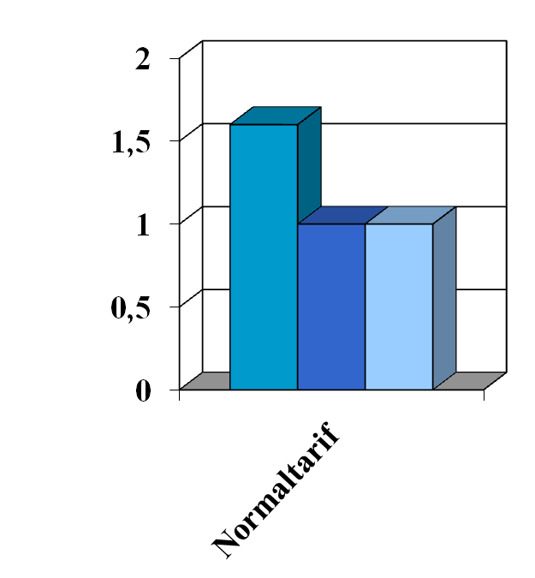
Preise + Diagramm
Normaltarif: 3,20
Ermäßigter: 1,60
Schüler: 1,20

Slide 6
Organigramm
Bäder Linz
Parkbad
Schörgenuhub
Hummelhof

Slide 7

Bäder mit Clipart
Parkbad
Schörgenhubbad
Hummelhofbad

Slide 8

Wassergeist
Wer nicht zahlt der hat Pech, den erwischt der Wassergeist!

